Slide 1
Initiation Symfony
16 novembre 2020

Slide 2
Versionning
mineure tous les 6 mois (mai / novembre)
majeure tous les 2 ans
Dernière mineure (donc x.4) est LTS, = majeure suivante avec deprecations
En ce moment (novembre 2020) :
version actuelle : 5.2 sur le point de sortir
LTS (expire en novembre 2023) : 4.4
Chez nous : 4.3 pour API, 5.2 pour Omega. Objectif : 5.4

Slide 3
Documentation
https://symfony.com/doc/current/index.html
Sections importantes :
Guide & tuto : documentation du packaging du framework
Components : détail des composants, vu comme indépendants
Reference : options de configuration et de customisations
Best practices : bonnes pratiques et conventions (de leur point de vue)

Slide 4
Symfony binary
https://symfony.com/download
Assistant installé sur le poste de dev
énormément de services et petits outils (security check, TLS, proxy, …)
remplace notamment webserver
Attention :
à ne pas confondre avec bin/console des projets
doc encore plus obscure que celle du framework (--help et c’est tout)

Slide 5
Création d’une app
Minimale : symfony new my_project
Complète : symfony new --full my_project

Slide 6
Ajout de composants (Flex)
Flex est une surcouche à composer présent dans projets Symfony, notamment :
“recettes” lors de require / update / remove (pour auto-configure par exemple)
alias pour les packages
“pack” de plusieurs packages
Exemples :
composer require twig
composer require --dev test

Slide 7
Structure dossiers
bin exécutables liés à l’app (console, phpunit, …) config configuration :) public ressources accessibles depuis le serveur web src toutes les classes php templates modèles de page test tests unitaires et fonctionnels translations traductions :) var fichiers temporaires générés par l’app vendor packages composer

Slide 8
Lancement du serveur web (dev uniquement)
symfony serve

Slide 9
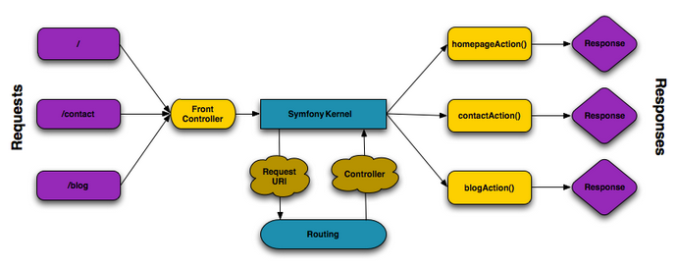
Traitement d’une requête

Slide 10
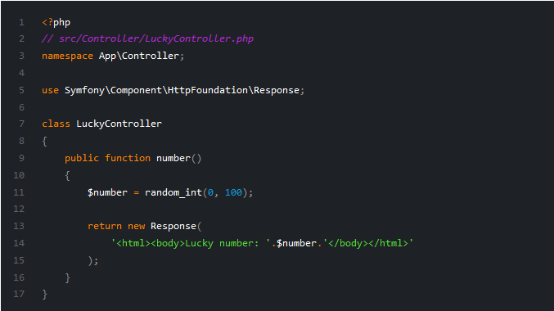
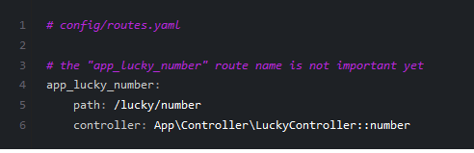
Routing et Controller

Slide 11
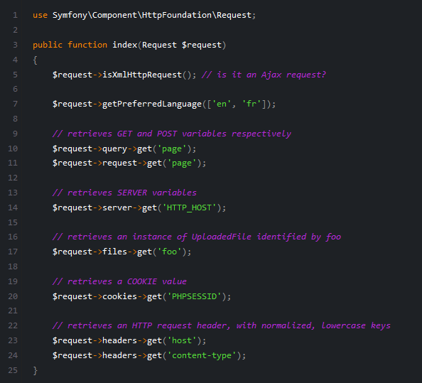
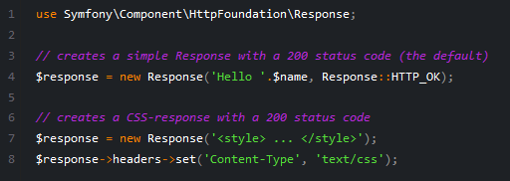
Request et Response

Slide 12
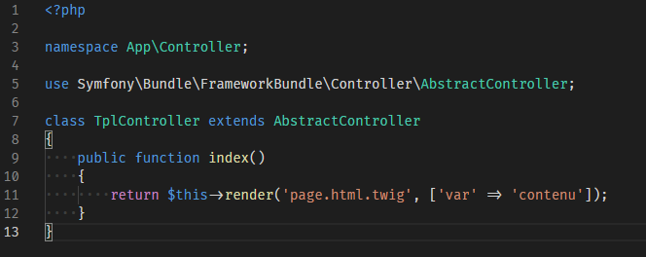
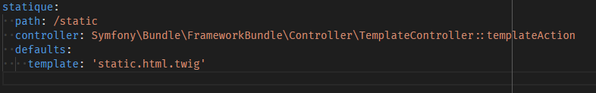
Templates
… et static templates

Slide 13
Abstract controller
extends Symfony\Bundle\FrameworkBundle\Controller\AbstractController
Beaucoup de méthodes récurrentes, notamment :
addFlash
createNotFoundException
getParameter
getUser
json
redirect
redirectToRoute
render

Slide 14
Environnements
Par défaut, il existe 3 environnements : dev, test et prod
Positionné par variable d’environnement : APP_ENV

Slide 15
Variable d’environnement
Si variable d’environnement de l’OS définie, elle est conservée. Sinon :
Sont lus dans l’ordre (chaque valeur d’un fichier écrase celle des précédents) : .env .env.local .env.[env] .env.[env].local
...sauf si .env.local.php est présent (créé par “composer dump-env [env]”)
[env] = valeur de APP_ENV

Slide 16
Configuration
ordre : config/packages/*.yaml config/packages/[env]/*.yaml config/packages/services.yaml config/*.yaml config/services.yaml config/services_[env].yaml
extentions : php, xml, yaml, yml

Slide 17
Cache
bin/console cache:clear --env=test
rm -rf var/cache/test

Slide 18
Profiler
composer require --dev profiler
NB : ne sera visible qu’en env=dev

Slide 19
Debug
bin/console debug:router
bin/console debug:config
bin/console debug:translation fr
bin/console debug:autowiring

Slide 20
Maker
composer require --dev maker
bin/console make:controller ExempleController
bin/console make:entity
bin/console make:crud

Slide 21
Commandes
bin/console make:command
protected static $defaultName = 'app:xxx';
protected function execute(InputInterface $input, OutputInterface $output): int
return Command::SUCCESS ou Command::FAILURE
use Symfony\Component\Console\Style\SymfonyStyle pour styles de sortie

Slide 22
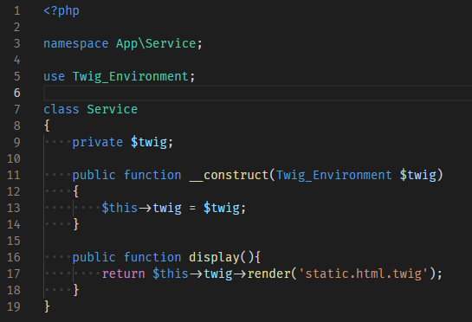
Services et injection de dépendance

Slide 23
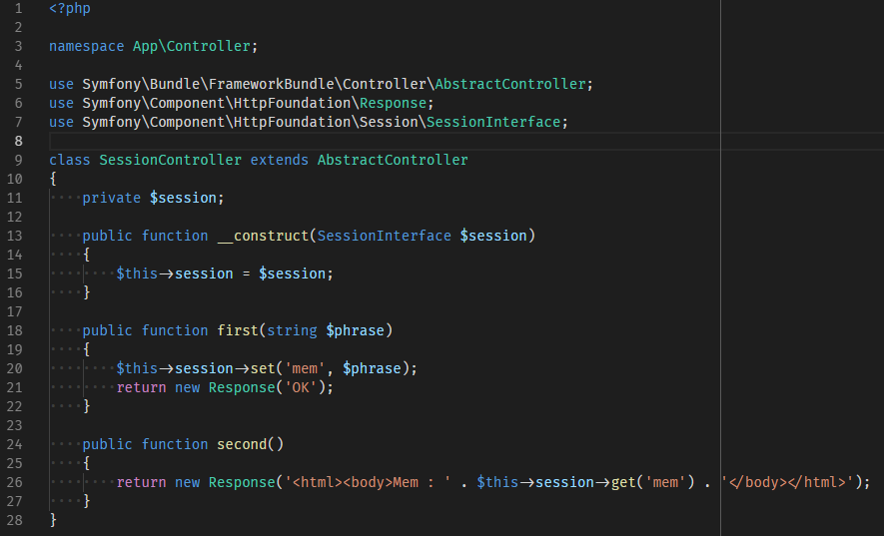
Sessions

Slide 24
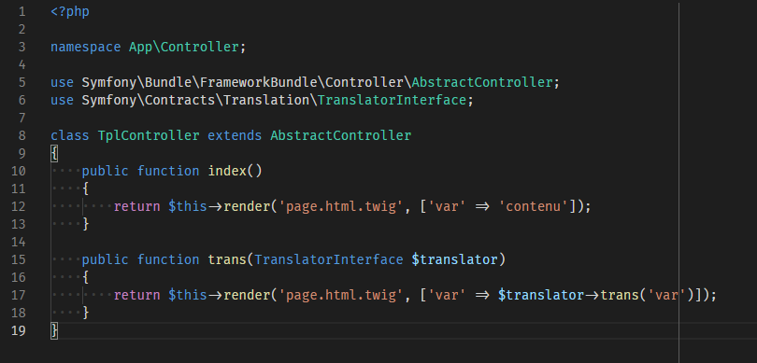
Translation
composer require symfony/translation

Slide 25
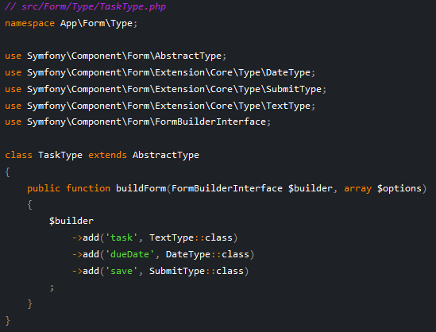
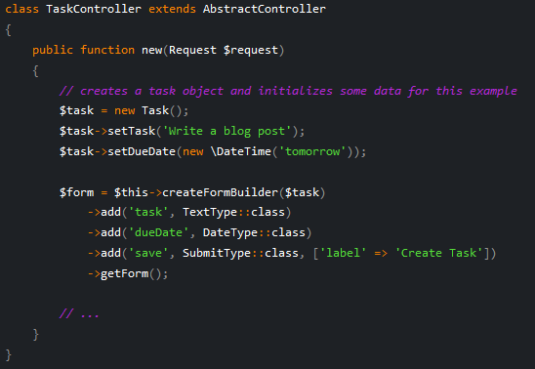
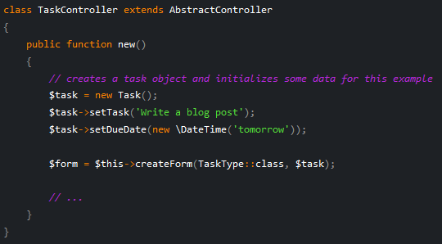
Symfony Form
composer require form

Slide 26
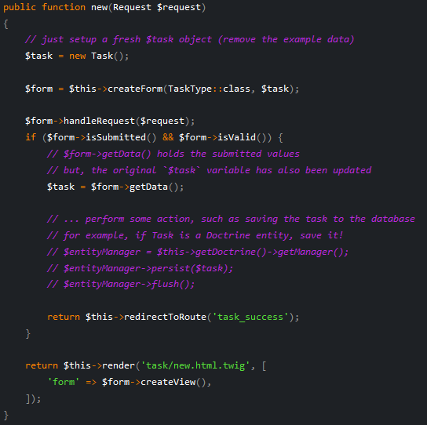
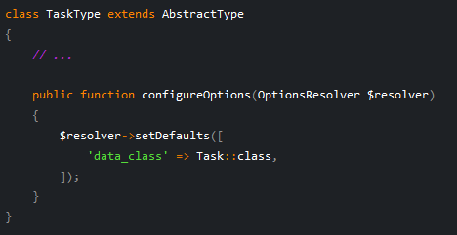
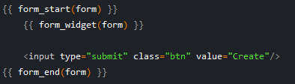
Symfony Form
association d’une entity
template twig

Slide 27
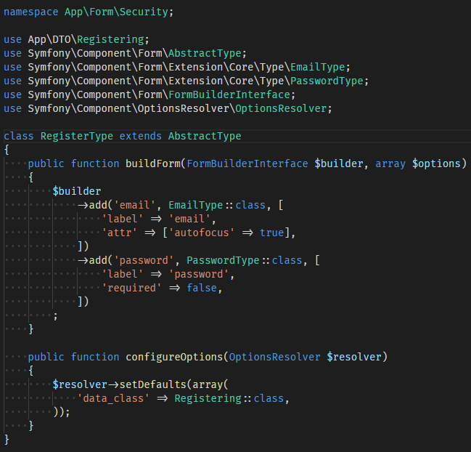
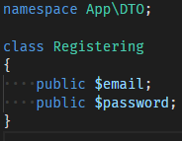
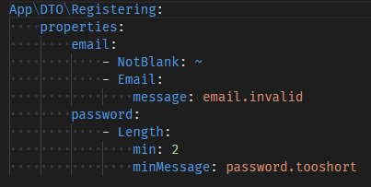
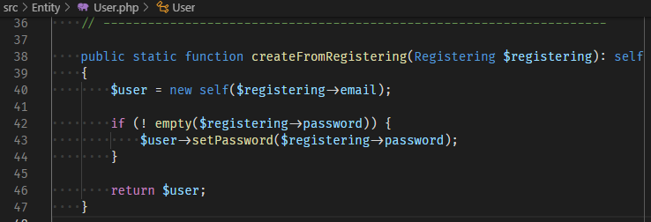
Symfony Form
Form
Utiliser des DTO au lieu des entités
DTO
validation
Entity

Slide 28
App de démo de Symfony
composer create-project symfony/symfony-demo sf-demo

